Slide 1
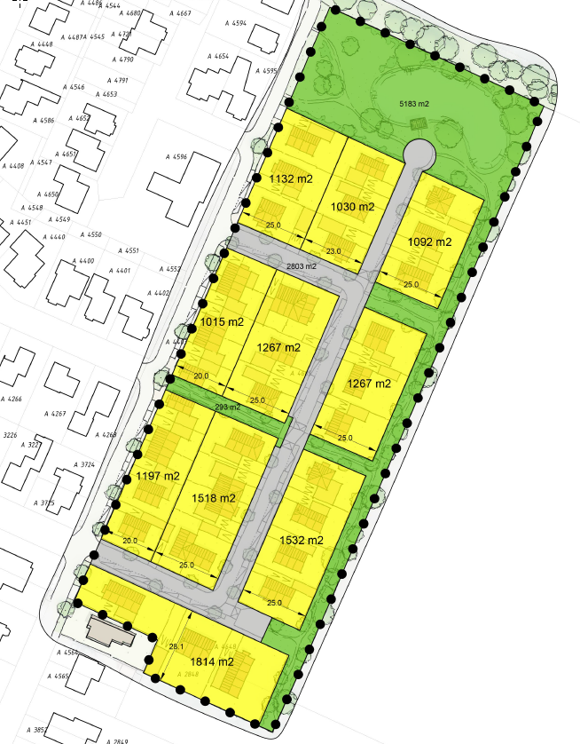
Webinar bestemmingsplan Paterslaan de Rips
7 december

Slide 2
Agenda
Welkom en voorstellen
Uitleg over webinar
Korte terugblik
Uitleg bestemmingsplan
Kavelprijzen en verkoop
Planning

Slide 3
Wie zijn wij?
Marnick Dekkers – projectleider
Corlanda Vos – medewerker grondzaken
Coleta de Louw– managementassistent

Slide 4
Uitleg over webinar
Doel: uitleg bestemmingsplan en bijbehorende planning
Uitleg microsoft teams:
Noteer uw vraag in het vraag-en-antwoordvenster
Uw vraag mondeling toelichten? Gebruik het handje
Laat elkaar uitspreken

Slide 5
Korte terugblik
Eerste helft 2020 bezig met het stedenbouwkundig plan
Stedenbouwkundig plan 2 juni in het college
Daarna aan de slag met het bestemmingsplan

Slide 6
Uitleg bestemmingsplan
Stedenbouwkundig plan

Slide 7
Verbeelding bestemmingsplan

Slide 8
Wat mag er gebouwd worden?
Maximaal 40 woningen
Vrijstaand, twee-onder-een-kap, rijwoning
Bouwhoogte: 11m & 7m
Goothoogte: 8m & 4,5m
Rooilijnen: 2,5m achter voorste erfgrens
Beeldkwaliteit: beeldkwaliteitsnota

Slide 9
Kavelprijzen verkoop
Twee opties (onder voorbehoud raadsbesluit)
Optie 1: kavel kleiner dan of gelijk aan 250 m² Kavelprijs: €266,20 per m² (incl. btw)
Optie 2: Kavel groter dan 250 m²
Kavelprijs: €314,60 per m² (incl. btw)

Slide 10
Voorbeeld kavelprijs
Optant wil een kavel met een grootte van 450m²:
Kosten kavel 450 m² x € 314,60=
€ 141.570,00 (incl.btw)

Slide 11
Procedure m.b.t. verkoop
Procedure m.b.t. de verkoop van de kavels.
Belangstellenden worden uitgenodigd om mee te denken m.b.t. het ontwerp verkaveling (inrichting kavels). Werkgroep creëren en ideeën verzamelen.
Overleg met stedenbouwkundige over de gewenste verkaveling; Vaststelling en intekening verkaveling.
Uitgifte van de kavels: In eerste instantie uitgifte in samenspraak en onderling overleg met de daadwerkelijk geïnteresseerden (optanten).

Slide 12
Optie
Optieperiode maximaal 6 maanden.
Gedurende deze maanden reserveert de gemeente de kavel voor u. Tijdens deze periode bekijkt u of uw droomhuis op de betreffende kavel te bouwen is en financieel haalbaar is.
Tot 4 maanden bent u vrij de bouwkavel terug te geven.
Na maximaal 4 maanden ondertekent u een koopovereenkomst met Gemeente Gemert-Bakel.
In de koopovereenkomst is standaard een voorbehoud van financiering van minimaal 8 weken opgenomen. Blijkt het bouwplan voor u toch niet financieel haalbaar te zijn dan kunt u kosteloos de koop ontbinden.

Slide 13
Optie in fases weergegeven

Slide 14
Planning
15 december: bestemmingsplan ter inzage
29 december: ingang zienswijze periode
9 februari: aflopen zienswijze periode
Februari: verkaveling door werkgroep
Februari: start proces bouwrijp maken
Maart: uitgifte/in optie nemen kavels
April: bestemmingsplan in de raad
Augustus: Grond bouwrijp

Slide 15
Vraag en antwoord
Vraag-en-antwoordsessie
Vragen uit de chat
Handje als je toelichting wilt geven

Slide 16
Afronding webinar
Openstaande vragen?
Bestemmingsplan: mail dan naar Marnick.dekkers@gemert-bakel.nl
Grondverkoop: Corlanda.vos@gemert-bakel.nl
Bedankt voor uw deelname!

